Slide 1
Фронтальное логопедическое занятие в старшей группе.
На тему: Путешествие в страну профессий. Звука и буква «П»
Подготовил: учитель – логопед
МБДОУ г. Иркутска детского сада № 5
Турчанинова Анна Алексеевна

Slide 2
Цели:
Формирование представление и знаний старших дошкольников о профессиях.
Обобщение знаний старших дошкольников о звуке и букве «П»
Задачи:
Коррекционно – образовательные:
Отрабатывать навык звуко-буквенного анализа и синтеза;
Актуализировать знаний дошкольников о звуке [П] и букве «П» ;
Обогатить и активизировать пассивный и активный словарь по теме профессии;
Развивать и расширять знания дошкольников о профессиях: (врач, пожарный, полицейский, парикмахер, водитель, летчик, космонавт, пограничник, продавец, строитель, пилот, официант, актёр, музыкант).
Коррекционно-развивающие:
Развивать зрительную память;
Развивать зрительное внимание;
Развивать слухоречевую память;
Развивать навык словоизменения и словообразования.
Коррекционно - воспитательные:
Воспитывать уважение друг к другу;
Воспитывать самоконтроль и самооценку;
Воспитывать уважительное отношение к каждой профессии.

Slide 3
Угадай профессию по описанию
?

Slide 4
?

Slide 5
?

Slide 6
?

Slide 7
?

Slide 8
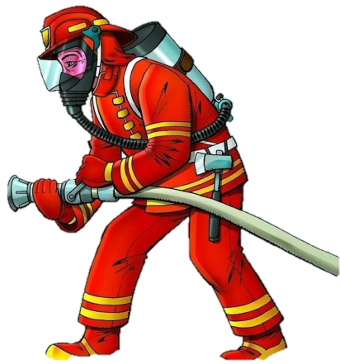
Какой первый звук в слове?

Slide 9
Характеристика звука с опорой на схему
П
Notes:
Ребёнок относительно схеме рассказывает характеристики звука [П]
Звук – согласный (потому что его нельзя пропеть, мешают губки)
Он глухой – не работает горлышко
Бывает твердым/мягким (зависит какой рядом с ним гласный)

Slide 10
Внимательный счетовод
Сколько всего элементов у буквы «П»
Сколько вертикальных элементов у буквы «П»
Сколько горизонтальны элементов у буквы «П»
Сколько диагональных элементов у буквы «П»

Slide 11
На рыбалке
П
П
П
П
П
П
П
П
П
П
П
П
П
Notes:
Поймай только правильно написанную букву «П»

Slide 12
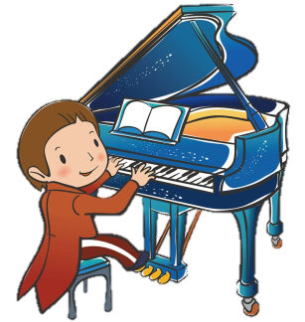
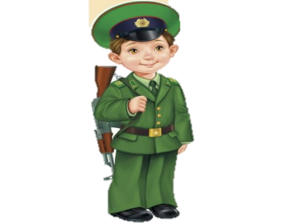
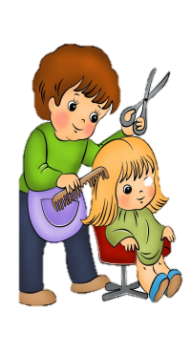
Помоги строителю построить букву
5
4
6
4
7
3
2
8
5
1
9
8
9
2
3
6
Notes:
Профессии: Пожарный, полицейский, почтальон, пилот, пианист, пограничник, повар, продавец, парикмахер
При строительстве буквы, можно отрабатывать количество слогов в словах, а также какой звук твердый / мягкий

Slide 13
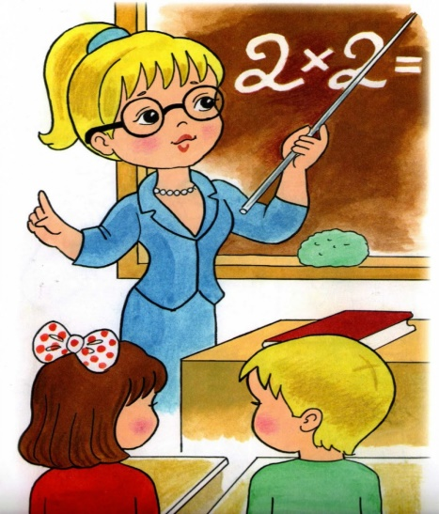
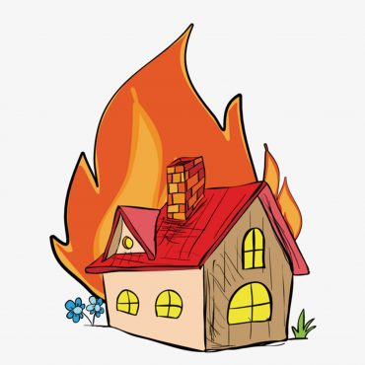
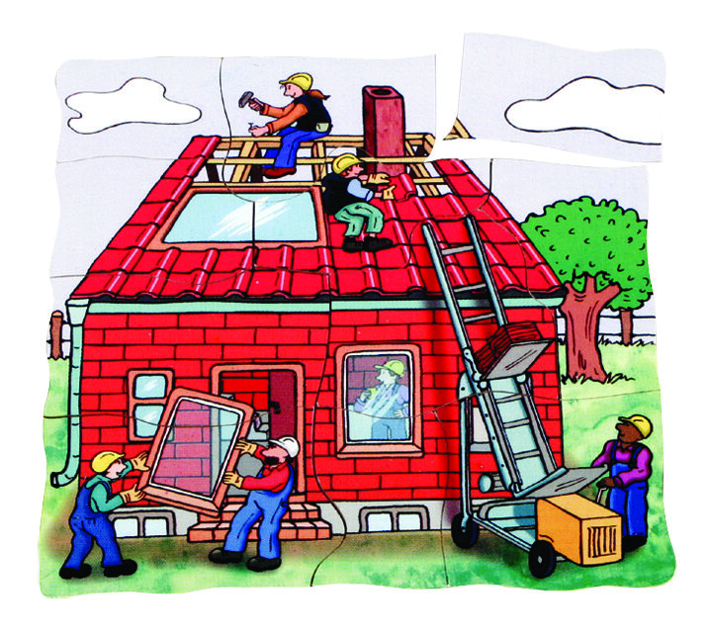
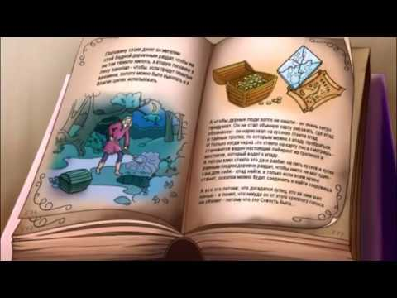
Отгадай профессию
Кто учит детей?
Кто тушит пожар?
Кто строит дома?
Кто пишет книги?

Slide 14
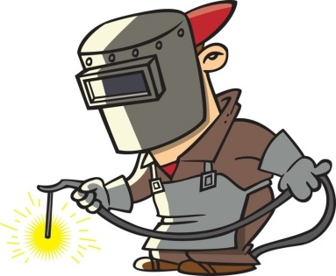
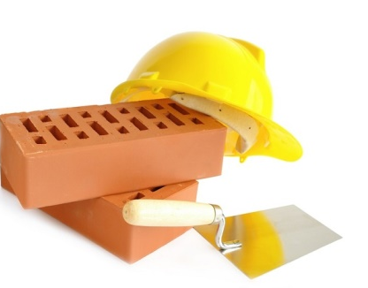
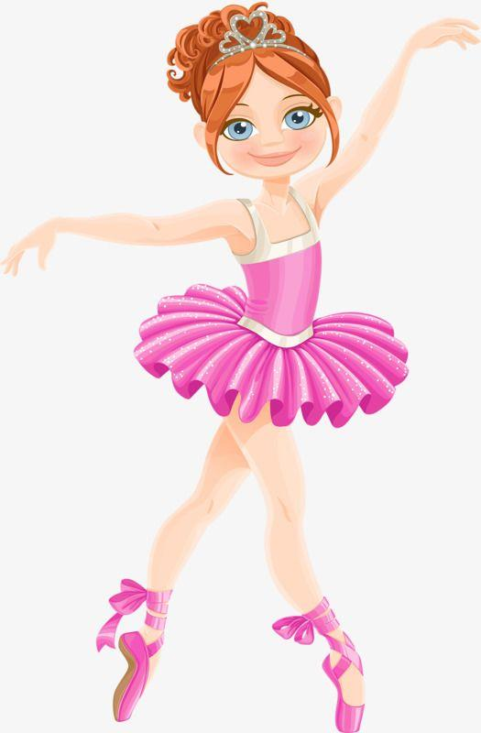
Кому принадлежат эти предметы
Notes:
Профессии: почтальон, строитель, сварщик, балерина, программист

Slide 15
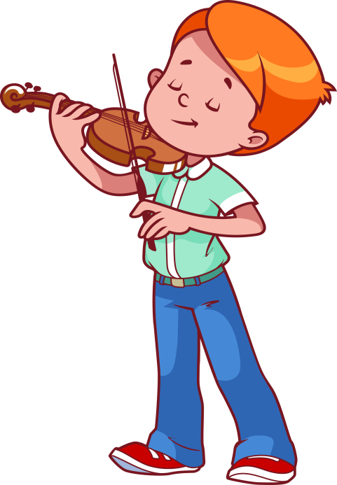
Notes:
Маляр, музыкант, художник, врач

Slide 16
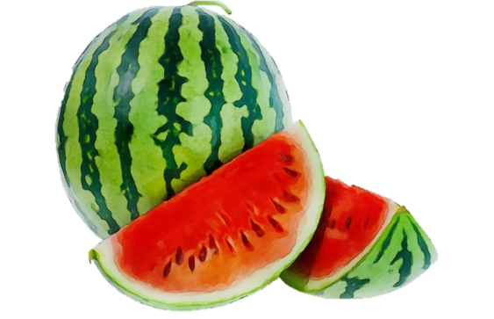
Какая профессия зашифрована в картинках
П
О
В
А
Р
Notes:
Расшифровать слово по первым звукам
Сделть звукобуквенный анализ слова
Определить сколько слогов
На какой слог и звук падает ударение

Slide 17
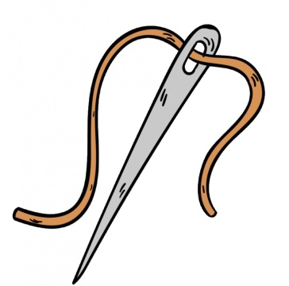
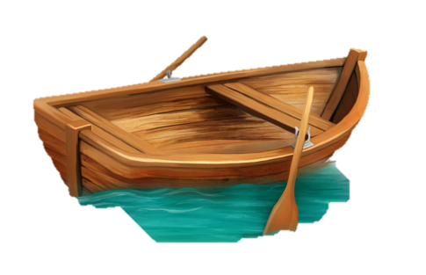
П
И
Л
О
Т
Notes:
Расшифровать слово по первым звукам
Сделть звукобуквенный анализ слова
Определить сколько слогов
На какой слог и звук падает ударение

Slide 18
Что, кому принадлежит?

Slide 19
Какой предмет лишний???
Notes:
Лишний молоток, потому что молоток нужен строителю

Slide 20
Notes:
Лишняя лопата, потому что лечить ею нельзя

Slide 21
Notes:
Лишний циркуль – он нужен ученому

Slide 22
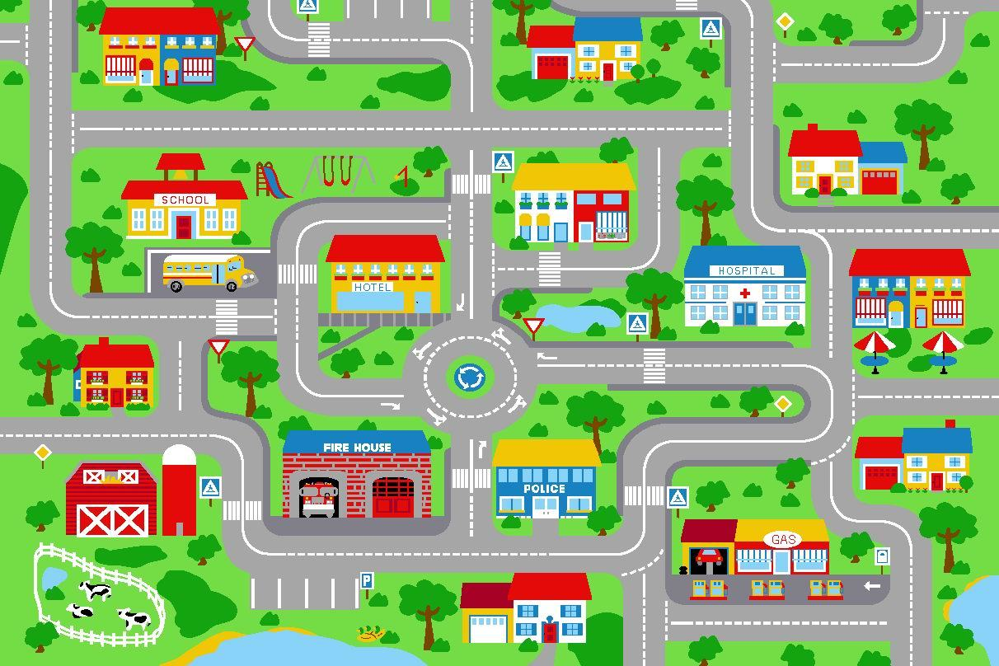
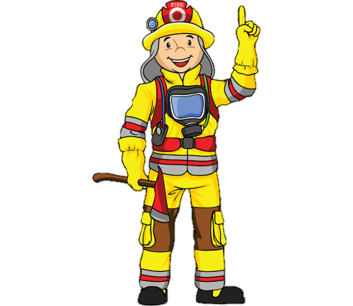
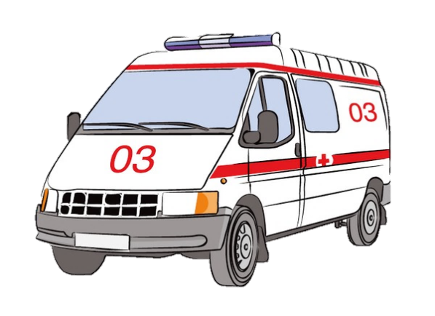
Чья машина на дороге?
Notes:
Отработка качественных прилагательных!
Машина какая? – полицейская; пожарная; скорая

Slide 23
Что перепутал художник???

Slide 27
ОТГАДАЙ ЧТО ЗДЕСЬ ЗАШИФРОВАНО
Расставь буквы по своим местам
Л | О | М | Ц | О | Д | Ы
3 | 4 | 1 | 6 | 2 | 5 | 7
М
О
Л
О
Д
Ц
Ы

